Slide 1
MALI TRIKOVI IZ PRAKSE

Slide 2
Određivanje vrijednosti preostalih trigonometrijskih funkcija, ako je zadana jedna od njih…

Slide 3
Ako je zadana vrijednost funkcije sinus ili kosinus, lako je odrediti vrijednosti tangensa i kotangensa, koristeći:
1) $\sin^{2}{t}+cos^{2}t=1$
2) $\tan{t}=\frac{\sin{t}}{\cos{t}}$
$$3) cot{t=\frac{1}{\tan{t}}}$$

Slide 4
Primjer 1.
Zadano je $\sin{t=−\frac{3}{5} }$, $\frac{3π}{2}<t<2π.$Odredi $\cos{t, \tan{t }}$i $\cot{t}$.
Kut t je u četvrtom kvadrantu, što određuje predznake trigonometrijskih funkcija $\cos{t>0 },$ $\tan{t<0}$, $\cot{t<0}$
$\cos{t=+\sqrt{1−\sin^{2}t}}$=$\sqrt{1−{\left(−\frac{3}{5}\right)}^{2}}=\sqrt{1−\frac{9}{25}}=\sqrt{\frac{16}{25}}=\frac{4}{5}$
$$\tan{t}=\frac{−\frac{3}{5}}{\frac{4}{5}}=−\frac{3}{4}$$
$$\cot{t=\frac{1}{\tan{t}}=−\frac{4}{3}}$$

Slide 5
Isti zadatak možemo jednostavno izračunati poznavajući definicije trigonometrijskih funkcija, predznake po kvadratima i Pitagorin poučak.
U pravokutnom trokutu označimo s t bilo koji od 2 šiljasta kuta, npr.
c
a
t
b

Slide 6
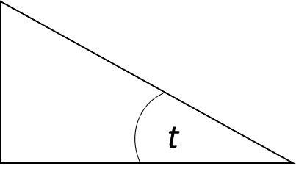
Budući je sinus kuta omjer nasuprotne katete i hipotenuze, a duljine stranica su pozitivni brojevi, dovoljno je promatrati modul sinusa kuta.
$$\left|\sin{t}\right|=\left|−\frac{3}{5}\right|=\frac{3}{5}=\frac{nasuprotna}{hipotenuza}$$
I nasuprotnoj stranici ‘a’ pridružiti broj 3, a hipotenuzi broj 5.
5
3
b

Slide 7
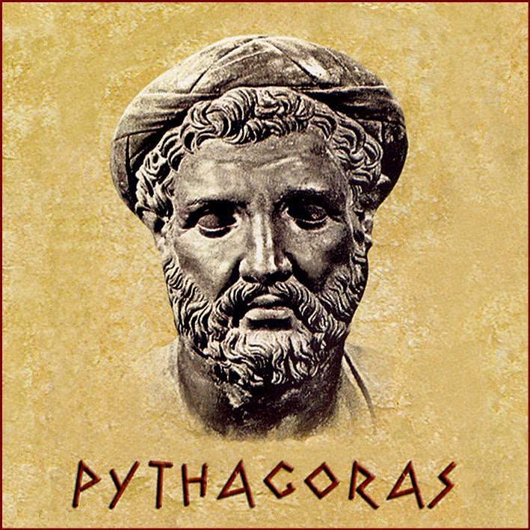
Stranicu ‘b’ računamo po Pitagorinom poučku:
$$b^{2}=c^{2}−a^{2}$$
$$b^{2}=25−9=16 \overset{⇒}{ } b=±4$$
I sa slike čitamo vrijednosti preostalih trigonometrijskih funkcija.
$$\cos{t=\frac{priležeća kateta}{hipotenuza}}$$
$$\cos{t>0 \overset{⇒}{} \cos{t=\frac{4}{5}}}$$
i
5
$$\tan{t=\frac{nasuprotna kateta}{priležeća kateta}}$$
i
$\tan{t<0} \underset{⇒}{}$ $\tan{t=−\frac{3}{4}}$
3
$$\cot{t=\frac{1}{\tan{t}} \underset{⇒}{} \cot{t=−\frac{4}{3}}}$$
$±$4

Slide 8
Primjer 2.
Zadan je $cos t=\frac{7}{25} , \frac{3π}{2}<t<2π$ $\underset{⇒}{} sin<0 , \tan{t<0 , \cot{t<0}}$
a $=\sqrt{{25}^{2}−7^{2}}=\sqrt{\left(25+7\right)\left(25−7\right)}=\sqrt{32∗18}=\sqrt{32∗2∗9}=\sqrt{64∗9}=8∗3=24$
Sa slike čitamo:
$$\sin{t=−\frac{24}{25}}$$
$$\tan{t=−\frac{24}{7}}$$
$$\cot{t=−\frac{7}{24}}$$
25
a
24
7

Slide 9
Situacija je složenija ako su zadani tangens ili kotangens, a tražimo sinus i kotangens kuta.
Zadan je $\tan{t}$. Naći kotangens je trivijalno, ali traženje sinusa i kosinusa zahtijeva više vremena i računanja.
$$\tan{t=\frac{\sin{t}}{\cos{t}}}$$
$${\left(\tan{t=\frac{\sin{t}}{±\sqrt{{1−sin}^{2}t}}}\right)}^{2}$$
$$\sin^{2}t=\frac{\tan^{2}t}{1+\tan^{2}t}$$
$$\tan^{2}t=\frac{\sin^{2}t}{1−\sin^{2}t}$$
$$\sin{t=\frac{\tan{t}}{±\sqrt{1+\tan^{2}t}}}$$
$\tan^{2}$t$\left(1−\sin^{2}t\right)=\sin^{2}t$
$\cos^{2}t=1−$ $\sin^{2}t$
$\tan^{2}t−$ $\sin^{2}t∗\tan^{2}t=\sin^{2}t$
$$\cos^{2}t=\frac{1}{1+\tan^{2}t}$$
$\sin^{2}t$+ $\sin^{2}t∗\tan^{2}t$= $\tan^{2}t$
$$\cos{t=\frac{1}{±\sqrt{1+\tan^{2}t}}}$$
$\sin^{2}t\left(1+\tan^{2}t\right)=$ $\tan^{2}t$

Slide 10
Iste formule znatno je lakše izvesti na prethodno opisani način, koristeći samo definicije trigonometrijskih funkcija na pravokutnom trokutu i Pitagorin poučak.
c
Označimo kut t
$$±\sqrt{1+\tan^{2}t}$$
$$\tan{t}$$
t
Zadan je $\tan{t.}$
$$\tan{t=\frac{\tan{t}}{1}=\frac{nasuprotna kateta}{priležeća kateta}}$$
1
I sad iz slike čitamo:
Hipotenuzu ‘c’ računamo po Pitagorinom poučku
$$\sin{t=\frac{\tan{t}}{±\sqrt{1+\tan^{2}t}}}$$
c= $±\sqrt{1+\tan^{2}t}$
$$\cos{t=\frac{1}{±\sqrt{1+\tan^{2}t}}}$$

Slide 11
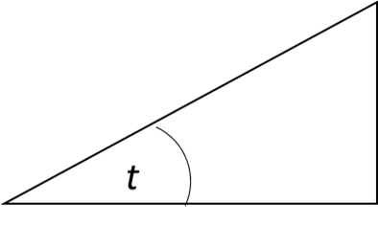
Analogno računamo sinus i kosinus, ako je zadan kotangens kuta.
$$\cot{t=\frac{priležeća kateta}{nasuprotna kateta}=\frac{\cot{t}}{1}}$$
$$±\sqrt{1+\cot^{2}t}$$
c
c= $±\sqrt{1+\cot^{2}t}$
1
$$\cot{t}$$
Sa slike čitamo:
$$\sin{t=\frac{1}{±\sqrt{1+\cot^{2}t}}}$$
$$\cos{t=\frac{\cot{t}}{±\sqrt{1+\cot^{2}t}}}$$

Slide 12
Primjena na zadatke

Slide 13
1. zadatak
$$\tan{t=\frac{1}{3},}$$
$$π<t<\frac{3π}{2},$$
$$\cot{t=3},$$
$$\sin{t<0, \cos{t<0}}$$
$$c=±\sqrt{1^{2}+3^{2}}=±\sqrt{10}$$
$$±\sqrt{10}$$
c
$$\sin{t=−\frac{1}{\sqrt{10}}=−\frac{\sqrt{10}}{10}}$$
1
$$\cos{t=−\frac{3}{\sqrt{10}}=−\frac{3\sqrt{10}}{10}}$$
3

Slide 14
2.zadatak
$$\tan{t=−1, }$$
$$\frac{π}{2}<t<π,$$
$$\cot{t=−1,}$$
$$\sin{t>0,}$$
$$\cos{t<0}$$
$$\left|\tan{t}\right|=\left|−1\right|=1=\frac{1}{1}$$
c
$$±\sqrt{2}$$
$$c=±\sqrt{1^{2}+1^{2}}=±\sqrt{2}$$
1
$$\sin{t=\frac{1}{\sqrt{2}}=\frac{\sqrt{2}}{2}}$$
1
$$\cos{t=−\frac{1}{\sqrt{2}}=−\frac{\sqrt{2}}{2}}$$

Slide 15
3.zadatak
$$\frac{3π}{2}<t<2π,$$
$$\tan{t=\frac{1}{\cot{t}},}$$
$$\tan{t=−\frac{1}{\sqrt{3}}=−\frac{\sqrt{3}}{3},}$$
$$\cot{t=−\sqrt{3},}$$
$$\sin{t<0,}$$
$$\cos{t>0}$$
$$\left|\cot{t}\right|=\left|−\sqrt{3}\right|=\sqrt{3}=\frac{\sqrt{3}}{1}$$
±2
c
$$c=±\sqrt{1^{2}+{\left(\sqrt{3}\right)}^{2}}=±\sqrt{1+3}=±2$$
1
$$\sin{t=−\frac{1}{2}}$$
$$\sqrt{3}$$
$$\cos{t=\frac{\sqrt{3}}{2}}$$

Slide 16
4. zadatak
$$\cot{t=\frac{2ab}{a^{2}−b^{2}}}$$
$$0<t<\frac{π}{2}$$
$$c^{2}=\left(a^{2}−b^{2}\right)+{\left(2ab\right)}^{2}$$
$$c^{2}=a^{4}−2a^{2}b^{2}+b^{4}+4a^{2}b^{2}$$
$$c^{2}=a^{4}+2a^{2}b^{2}+b^{4}$$
$$c^{2}={\left(a^{2}+b^{2}\right)}^{2}$$
$$c=a^{2}+b^{2}$$
c
$$a^{2}+b^{2}$$
$$a^{2}−b^{2}$$
$$2ab$$
$$\sin{t=\frac{a^{2}−b^{2}}{a^{2}+b^{2}}}$$
$$\cos{t=\frac{2ab}{a^{2}+b^{2}}}$$

Slide 17
5. zadatak
$$\tan{t=\frac{6a}{9−a^{2}}}$$
$$0<t<\frac{π}{2}$$
$$c=\sqrt{{\left(9−a^{2}\right)}^{2}+{\left(6a\right)}^{2}}$$
$$c=\sqrt{81−18a^{2}+a^{4}+36a^{2}}$$
$$c=\sqrt{81+18a^{2}+a^{4}}$$
$$c=\sqrt{{\left(9+a^{2}\right)}^{2}}$$
$$c=9+a^{2}$$
c
$$9+a^{2}$$
6a
$$\sin{t}{=\frac{6a}{9+a^{2}}}$$
$$\cos{t=\frac{9−a^{2}}{9+a^{2}}}$$
$$9−a^{2}$$

Slide 18
6. zadatak
$$\cos{t=\frac{a^{2}−b^{2}}{a^{2}+b^{2}}}$$
$$0<t<\frac{π}{2}$$
$$x^{2}={(a^{2}+b^{2})}^{2}−{\left(a^{2}−b^{2}\right)}^{2}$$
$$x^{2}=a^{4}+2a^{2}b^{2}+b^{4}−a^{4}+2a^{2}b^{2}−b^{4}$$
$$x^{2}=4a^{2}b^{2}$$
$$x=2ab$$
$$a^{2}+b^{2}$$
x
2ab
$$\sin{t=\frac{2ab}{a^{2}+b^{2}}}$$
$$\tan{t=\frac{2ab}{a^{2}−b^{2}}}$$
$$a^{2}−b^{2}$$
$$\cot{t=\frac{a^{2}−b^{2}}{2ab}}$$

Slide 19
Hvala na pažnji
Jelena Varezić

